Slide 1
Приветствую вас!

Slide 2
Ответы на кроссворд
 |  |  |  | Г | И | Б | Р | И | Д
2 Н | А | С | Л | Е | Д | О | В | А | Н | И | Е
 |  | 3 Г | Е | Н
 |  |  | 4 Ф | Е | Н | О | Т | И | П
Г | Е | Н | О | Т | И | П
 | П | О | Л | И | П | Л | О | И | Д | И | Я
С | Е | Л | Е | К | Ц | И | Я
 | 8 М | У | Т | А | Ц | И | Я

Slide 3
Основы селекции. Работы Н.И. Вавилова
МКОУ ШИТКИНСКАЯ СОШ
Абалакова Любовь Андреевна, учитель биологии, химии, первая кв. категория

Slide 4
Селекция (лат. «selection» - отбор)
наука о методах создания новых или об улучшении уже существующих сортов растений, пород животных и штаммов микроорганизмов с нужными человеку свойствами

Slide 5
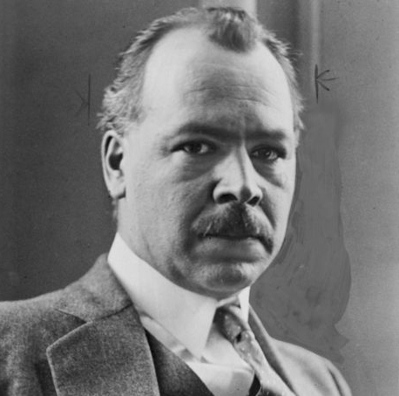
Николай Иванович Вавилов (1887-1943)

Slide 6
Центры происхождения культурных растений
Центры происхождения культурных растений | Местоположение | Культивируемые растения
Индийский (Южноазиатский) | Индостан, Южный Китай, Юго-Восточная Азия | Рис, цитрусовые, огурцы, баклажаны, сахарный тростник
Китайский (Восточноазиатский) | Центральный и Восточный Китай, Корея, Япония | Просо, соя, гречиха, редька, вишня, слива
Среднеазиатский | Средняя Азия, Иран, Афганистан, Северо-Западная Индия | Мягкие сорта пшеницы, горох, бобы, лен, конопля, чеснок, морковь, груша, абрикос
Переднеазиатский | Турция, Закавказье | Рожь, ячмень, роза, инжир
Средиземноморский | Европейские, африканские, азиатские страны Средиземного моря | Капуста, маслины, петрушка, сахарная свёкла, клевер
Абиссинский | Эфиопия, южное побережье Аравийского полуострова | Твердые сорта пшеницы, сорго, бананы
Центральноамериканский | Мексика, острова Карибского моря, часть стран Центральной Америки | Кукуруза, тыква, хлопчатник, табак, красный перец
Южноамериканский | Западное побережье Южной Америки | Картофель, ананас, томаты, фасоль

Slide 7
Сорт
совокупность культурных растений одного вида, искусственно созданная человеком и характеризующаяся определенными наследственными особенностями: продуктивностью, морфологическими и физиологическими признаками

Slide 8
Порода
совокупность домашних животных одного вида, искусственно созданная человеком и характеризующаяся определенными наследственными особенностями: продуктивностью, экстерьером (внешний вид и телосложение).

Slide 9
Штамм
совокупность микроорганизмов одного вида, искусственно созданная человеком и характеризующаяся определенными наследственными особенностями.

Slide 10
Сорта культурных растений и породы домашних животных

Slide 11
Цель практической деятельности селекционеров
создание новых сортов растений, пород животных и штаммов микроорганизмов, обладающими нужными человеку качествами.

Slide 12
Этап №1
Представьте, что вы селекционеры, вам необходимо создать новый сорт томатов. Какими признаками вы наделили бы свой новый сорт? Почему именно этими признаками?

Slide 13
Этап №2
Вам необходимо вывести новый сорт томата, пригодного для механизированной уборки плодов. Какими признаками вы наделили бы свой сорт?

Slide 14
Этап №3
Какими способами, методами будете пользоваться при выведении нового сорта? Где будете искать источники новых генов, формирующие лучшие продуктивные качества вашего сорта?

Slide 15
Задачи селекции:
Повышение урожайности сортов и продуктивности пород.
Улучшение качества продукции.
Повышение устойчивости к заболеваниям, вредителям.
Экологическая пластичность сортов и пород.
Пригодность для промышленного и механизированного выращивания и разведения.

Slide 16
Основные направления научной работы Н.И. Вавилова:
Формирование задач современной селекции.
Создание учения о центрах многообразия и происхождения культурных растений.
Создание коллекции семян культурных растений и их дикорастущих предков.
Создание сети институтов и селекционных опытных станций в стране.

Slide 17
Закон гомологических рядов
Генетически близкие роды и виды характеризуются сходными рядами наследственной изменчивости с такой правильностью, что, зная ряд форм в пределах одного вида, можно предвидеть нахождение параллельных форм у других родственных видов и родов

Slide 18
Вопросы для закрепления
Почему большинство сортов культурных растений погибнет без участия человека?
Почему центры происхождения культурных растений совпадают с местами существования великих цивилизаций древности?

Slide 19
Домашнее задание
§3.13, вопросы к параграфу, записи в тетради; творческое задание – составьте меню праздничного стола из продуктов Абиссинского центра происхождения и обоих Американских. Для каждого блюда укажите растение-сырьё и центр его происхождения. Оформите работу на листе А4.

Slide 20
Спасибо за работу!

